Slide 1

Разработка универсальных приложений на платформе Windows Часть 5: Жизненный цикл приложения
Мария Горелкина
magore@microsoft.com | twitter.com/MariaGorelkina
Microsoft

Slide 2
Содержание
Жизненный цикл приложения
Состояния выполнения приложения
Обработка переключения состояний
Notes:
В этой части курса мы рассмотрим понятие жизненного цикла приложений
Поговорим о типах состояния приложения при выполнении
А так же о новой возможности, добавленной в приложения UWP – о способе продления

Slide 3
Как выглядит жизненный цикл приложения
Приложение запущено
Приложение
приостановлено
Недостаточно памяти
Работа приложения прекращена
Приостановка
Возобновление

Slide 4
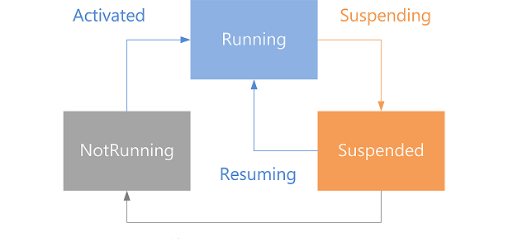
Состояния приложения
Запуск
Приостановка
Возобновление
Terminated
ClosedByUser

Slide 5
Отрезки жизненного цикла
Running
Suspended
Running
Suspended
Not Running
Memory
Запуск
Приостановка (5 секунд)
Активация
Приостановка (5 секунд)
Прекращение работы

Slide 6
Запуск, приостановка, возобновление

Slide 7
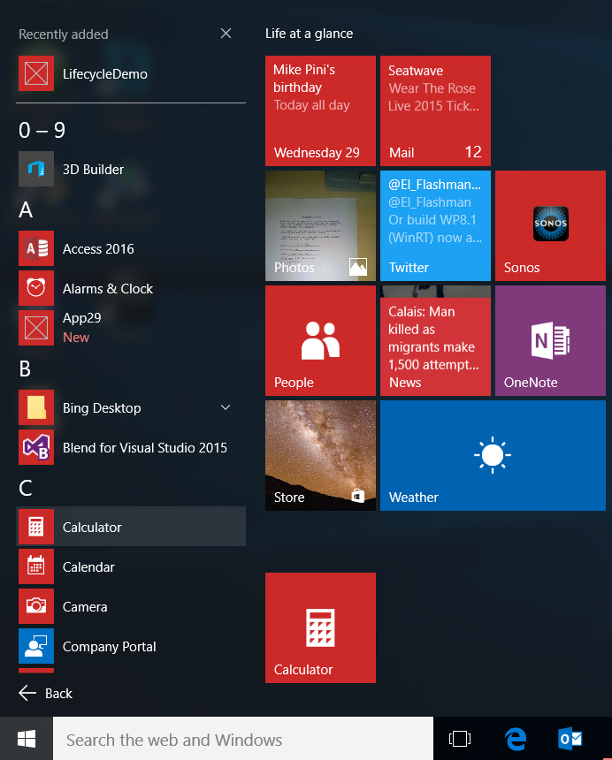
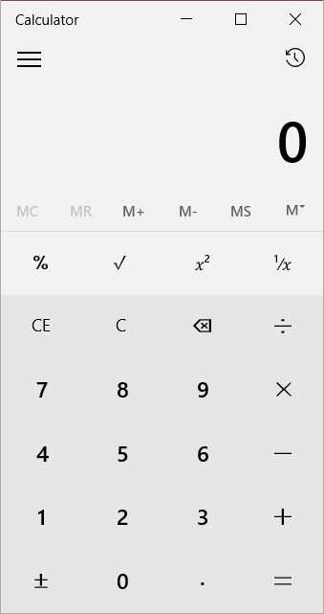
Пользователь запускает приложение
Запуск
NotRunning
Running

Slide 8
Событие Application.OnLaunched
NotRunning
Running
Suspended
Terminated
ClosedByUser
sealed partial class App : Application
{
/// <summary>
/// Вызывает, когда приложение первоначально запускается пользователем
/// </summary>
/// <param name="e">Детали запроса и процесса.</param>
protected override void OnLaunched(LaunchActivatedEventArgs e)
{
// Как приложение завершило работу в последний раз
ApplicationExecutionState previousState = e.PreviousExecutionState;
// Каким образом было запущено приложение?
ActivationKind activationKind = e.Kind;
//..
Launch
File
Protocol
VoiceCommand
и т.д.

Slide 9
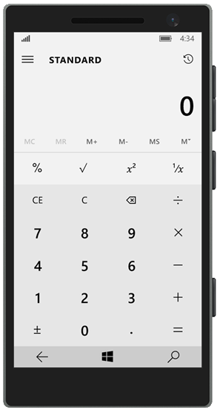
Пользователь переключается на другое приложение
Приложение переходит в состояние Suspend
Выполнение кода останавливается
Процесс существует и использует память
Notes:
На компьютере UWP приложения приостанавливаются, когда их сворачивают или когда Windows включает режим низкого потребления энергии
На мобильном устройстве приложения UWP приостанавливаются, когда пользователь переключается на другое приложение

Slide 10
Событие Application.Suspending
sealed partial class App : Application
{
public App()
{
this.InitializeComponent();
this.Suspending += OnSuspending;
}
private void OnSuspending(object sender, SuspendingEventArgs e)
{
// Запросить задержку для асинхронной задачи
var deferral = e.SuspendingOperation.GetDeferral();
//TODO: Сохраните приложение и остановить любую фоновую активность
deferral.Complete(); // Завершите задержку
}

Slide 11
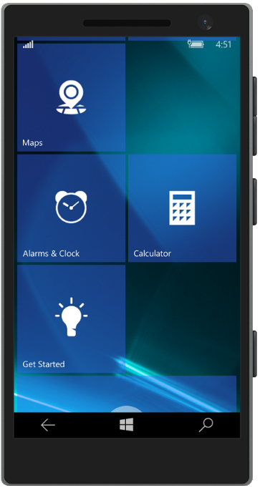
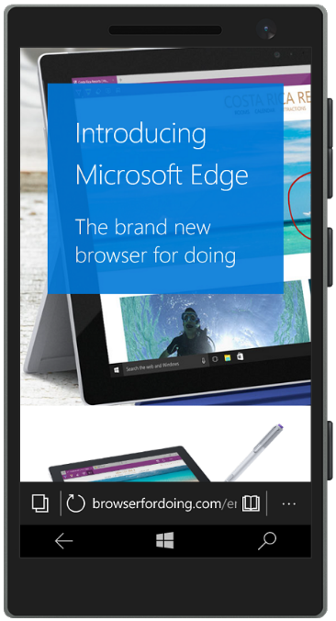
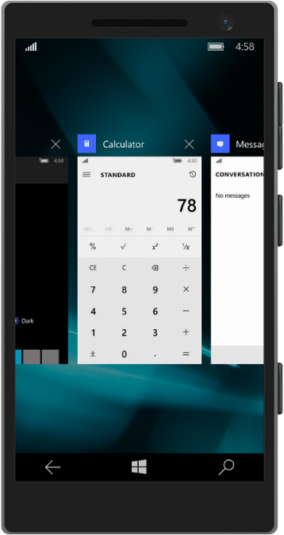
Пользователь вернулся в приложение
Из меню
Кнопкой «Назад»
Выбрал из переключателя задач
Notes:
Возобновилась работа с тем же приложением
Тот же процесс, те же значения переменных
Код запущен
Приложение взаимодействует с пользователем

Slide 12
Событие Application.Resuming
sealed partial class App : Application
{
public App()
{
this.InitializeComponent();
this.Suspending += OnSuspending;
this.Resuming += OnResuming;
}
private void OnResuming(object sender, object e)
{
// TODO: действия при возобновлении работы приложения
}

Slide 13
Что необходимо сделать при возобновлении?
Загрузить актуальные данные, которые могли измениться пока приложение было приостановлено
Оценить длительность приостановки приложения
Notes:
Проверить внешние данные и состояния, которые могли измениться пока приложение было приостановлено
Обновить данные, если используются онлайн источники
Обновить состояние подключения приложения – online или offline?
Обновить данные датчиков, например геолокации
Проверить подключение к сети, которое могло оборваться
Проверить данные фоновых задач
Оценить длительность приостановки приложения
Когда работа с приложением возобновляется после короткого периода, вернуть то состояние приложения, которые было, когда пользователь прекратил работу с ним
Когда работа с приложение возобновляется после длительного перерыва, вернуть пользователя на страницу по умолчанию
В подходящих сценариях, вы можете предложить пользователю выбор – вернуться к тому месту на котором он остановился или начать заново

Slide 14
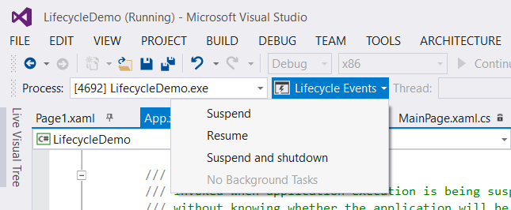
Инструменты в Visual Studio
Lifecycle Events в Visual Studio 2015
Notes:
Используйте инструмент Debug Location для моделирования ситуаций приостановки и прекращения работы приложений запущенных при отладке в Visual Studio

Slide 15
Прекращение работы приложения системой

Slide 16
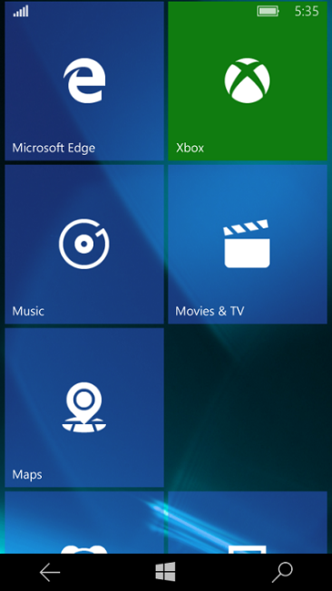
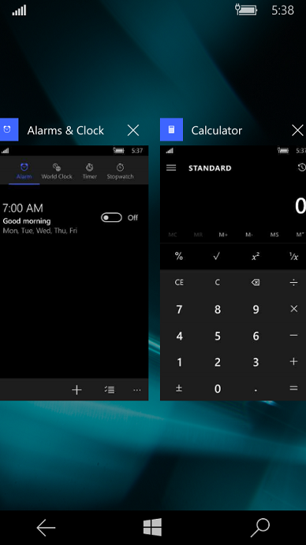
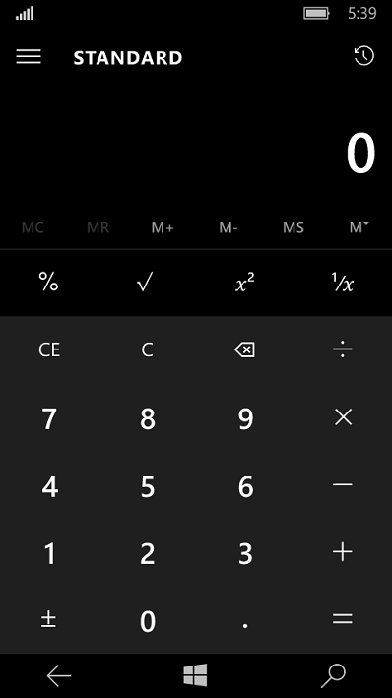
Система прекращает работу приложения
Terminated
Пользователь запускает другие приложения
Операционной системе не достаточно памяти
Система прекращает работу приложения
Notes:
OS does not wake an app to terminate it – no notification
App is removed from task switcher list

Slide 17
Пользователь ‘возвращается’ в приложение
Notes:
Пользователь не подозревает, что работа приложения была прекращена
Пользователь ожидает продолжения работы с приложением с того места, на котором остановился
Задача разработчика сохранить иллюзию того, что приложение все это время было запущено, даже если это было не так
Пользователь не должен потерять данные и должен продолжить приостановленные действия
Приложение должно восстановить переходное состояние
Включая историю навигации между страницами, параметры и данные введенные в поля

Slide 18
Что необходимо сделать в состоянии Suspend?
Сохранить данные
Сохранить состояние сессии, чтобы вернуть пользователя на то же место, где он остановился
Notes:
Сохранить данные приложения
Убедитесь, что данные приложения сохранены
В состоянии приостановки приложение может прекратить свою работу
Никаких оповещений о прекращении работы, поэтому разработчик *должен* сохранить данные приложения при приостановке
В дополнение, сохраните состояние сессии, чтобы вернуть пользователя на то же место, где он остановился

Slide 19
DEMO

Slide 20
Прекращение работы приложения пользователем

Slide 21
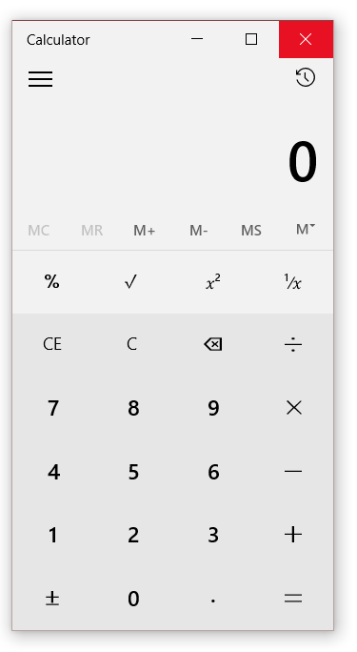
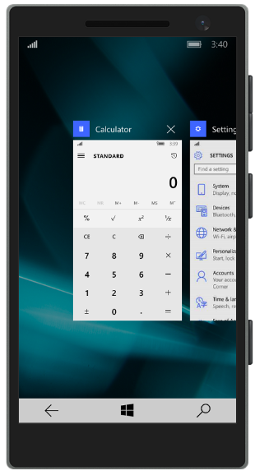
Приложение закрывается пользователем
Используя переключатель задач на телефоне
Кнопкой ‘X’, ALT-F4 и т.д. на компьютере
Running
Notes:
Когда пользователь закрывает UWP приложение, оно приостанавливается, а затем после 10 секунд прекращает свою работу

Slide 22
Приложение закрывается пользователем
Приложение прекращает свою работу после 10 секунд
При следующем запуске возьмите значение PreviousExecutionState из переменной LaunchActivatedEventArgs
Состояние ‘ClosedByUser’
Notes:
Когда пользователь закрывает UWP приложение, оно приостанавливается, а затем после 10 секунд прекращает свою работу
При следующем запуске возьмите значение PreviousExecutionState из переменной LaunchActivatedEventArgs
Если значение равно ‘ClosedByUser’, вы не сможете восстановить состояние приложения в тот момент, когда пользователь последний раз с ним работал

Slide 23
Заключение
Жизненный цикл приложения
Состояния выполнения приложения
Обработка переключения состояний
Ресурсы:
https://github.com/evangelism/Win10UWPCourse

Slide 24
Контакты
Мария Горелкина
Microsoft
magore@microsoft.com & @MariaGorelkina

